Slide 1
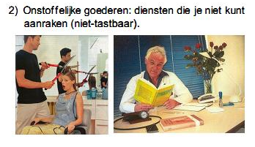
Produceren = het voortbrengen van economische goederen (stoffelijk en onstoffelijk) met behulp van productiefactoren
Kapitaal
Rente en huur
Arbeid
Loon
Natuur
Pacht
Ondernemerschap
Winst

Slide 2
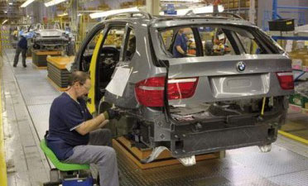
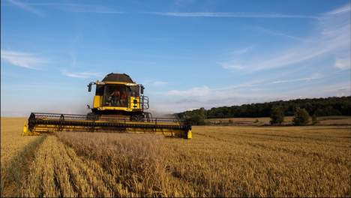
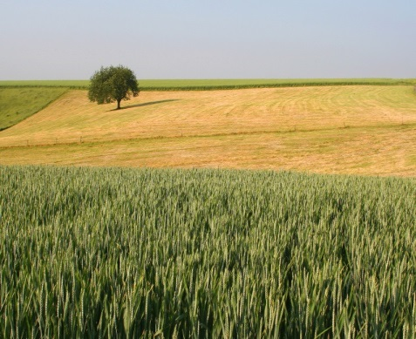
Productie is afhankelijk van de Kwaliteit van de productiefactoren
Kwaliteit van Arbeid
Ongeschoold / geschoold
Kwaliteit van kapitaal
Arbeidsintensief / kapitaal-
intensief
Kwaliteit van de natuur
Onvruchtbare grond / vruchtbaar

Slide 3
Arbeidsintensief - kapitaalintensief
Hangt af van arbeidsproductiviteit en loonkosten →
Zowel arbeidsproductiviteit (productie per werknemer) en de loonkosten bepalen de loonkosten per product. →
Als jouw productie verdubbelt, mag je 2x zo veel verdienen
Hoe hoger de loonkosten per product des te kapitaalintensiever de productie

Slide 4
Productiefunctie
Y = f(A, K)
Kapitaal
I
Techniek 1 - Kapitaalintensief
K1
1.000
Techniek 2 - Arbeidsintensief
II
K2
A1
A2
Arbeid
Twee productietechnieken

Slide 5
Getallenvoorbeeld
Kapitaal
500
Yk
De productie in Reeland (Y) € 350 mild
De arbeidsproductiviteit (a) = € 100.000
De beroepsbevolking (Aa) = 5 mln
Kapitaalgoederenvoorraad = € 400 mld
Kapitaalproductiviteit = 1,1
400
318
300
200
Y
= 350
PC
=440
100
Ya = a x Aa (=Yvw)
Ya = € 100.000 x 5 mln = € 500 mld
Yk = k x K (PC)
Yk = € 400 mld x 1,1 = € 440 mld
Productie
0
100
200
300
400
500
2
Yvw
Maximale productie = productie capaciteit (PC) = € 440 miljard
Kapitaal = knelpuntfactor
3,5
4
Conjunctuur werkloosheid
4,4
5
Structuurwerkloosheid
Werkgelegenheid (Av) = Y / a
Av = € 350 mld / € 100.000 = 3,5 mln
Ya
6
Arbeid

Slide 6
Getallenvoorbeeld in schema
Aa = 5 miljoen
Us = 0,6 miljoen
PC = 440
Av* = 4,4 miljoen
Uc = 0,9 miljoen
Y = 350
Av = 3,5 mln
Werkloosheid U = Uc + Us = 0,9 + 0,6 = 1,5 (miljoen)

Slide 7
Fysieke meeropbrengsten (producten)
Constante fysieke meeropbrengsten
Toe- en afnemende fysieke meeropbr.
Arbeid
Productie
Marginale
Productie
Arbeid
Productie
Marginale
Productie
0
0
0
0
1
10
10
1
10
10
2
20
10
2
25
15
3
30
10
3
50
25
4
40
10
4
100
50
5
50
10
5
130
30
6
60
10
6
150
20
7
70
10
7
150
0

Slide 8
Constante fysieke fysieke meeropbrangsten
Proportioneel variabele kosten
70
Productie
Arbeid
Productie
0
0
60
1
10
50
2
20
40
3
30
30
4
40
5
50
20
Arbeid
Variabele kosten
6
60
10
7
70
0
4
5
7
1
2
3
6
100
200
300
400
500
600
700

Slide 9
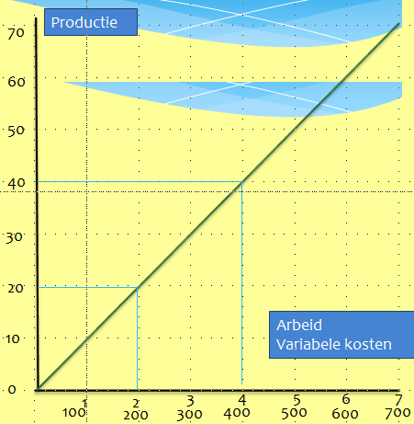
Productie
Variabele kosten (loon)
0
0
10
100
20
200
30
300
40
400
50
500
60
600
70
700

Slide 10
Toe- en afnemende fysieke meeropbrangsten
140
Productie
Arbeid
Productie
0
0
120
1
10
100
2
25
Variabele kosten zijn bij toe- en afnemende meeropbrengsten niet meer Propotioneel. We komen daar in een volgend filmpje op terug
80
3
50
60
4
100
5
130
40
150
Arbeid
Variabele kosten
6
20
7
150
0
4
5
7
1
2
3
6
100
200
300
400
500
600
700

Slide 11
Kostenfuncties bij constante fysieke meeropbrengsten
Variabele kosten (VK)
Constante kosten (CK)
Totale kosten (TK)
Gemiddelde variabele kosten = GVK = VK/Q
Gemiddelde constante kosten = GCK = CK/Q
Gemiddelde totale kosten = GTK = TK/Q
Marginale kosten = dTK/dQ
Variabele kosten = kosten die afhankelijk zijn van de omvang van de productie (loon, materiaal)
Constante (of vaste) kosten = kosten die niet afhankelijk zijn van de omvang van de productie (huur, pacht, afschrijvingen , rentelasten)
Q VK CK TK GVK GCK GTK MK
TK
VK
CK
1.200
1.000
800
600
400
200
0 0 500 500 -- -- -- --
10 100 500 600 10 50 60 10
20 200 500 700 10 25 35 10
30 300 500 800 10 16,7 26,7 10
30
20
10
0 10 20 30 40 50 60 70 80
40 400 500 900 10 12,5 22,5 10
50 500 500 1.000 10 10 20 10
60 600 500 1.100 10 8,3 18,3 10
GTK
MK = GVK
GCK
70 700 500 1.200 10 7,1 17,1 10
0 10 20 30 40 50 60 70 80

Slide 12
Marginale kosten bij proportioneel var.kst.
= extra kosten als er één extra product gemaakt wordt
De Marginale kosten zijn dus
steeds € 10
100
Waar komen die
extra kosten vandaan?
TK
80
TVK
Constante kosten nemen niet toe
wanneer je meer gaat produceren.
60
euro’s
40
De stijging van de totale kosten
wordt dus veroorzaakt door de
variabele kosten!
20
TCK
2
4
6
8
10
productie in stuks

Slide 13
Verwerkingsopdracht
Van een bedrijf is het volgende gegeven:
constante kosten bedragen € 180.000,- per periode
variabele kosten zijn € 10,- per product
de productiecapaciteit per periode is 45.000 producten
Totaalbedrag
Bedrag per product
Teken:
totale constante kosten
totale variabele kosten
totale kosten
Teken:
gemiddelde constante kosten
gemiddelde variabele kosten
gemiddelde totale kosten
50
25
TK
40
20
TVK
30
15
GTK
euro’s (x 10.000)
euro’s
20
TCK
10
GVK = MK
10
5
GCK
10
20
30
40
50
10
20
30
40
50
productie (x 1.000)
productie (x 1.000)

